Slide 1
ionen

Slide 2
He edelgas
2 elektronen

Slide 3
Ne edelgas
10 elektronen
elektronenconfiguratie
2,8

Slide 4
Ar edelgas
18 elektronen
elektronenconfiguratie
2,8,8

Slide 5
Li
atoomnummer 3

Slide 6
Li⁺
atoomnummer 3

Slide 7
Li⁺ lithium-ion
atoomnummer 3

Slide 8
Li⁺ lithium-ion
atoomnummer 3
Zelfde elektronenconfiguratie als het edelgas helium.

Slide 9
Be
atoomnummer 4
2+

Slide 10
Be beryllium-ion
atoomnummer 4
2+

Slide 11
Be beryllium-ion
atoomnummer 4
2+
Zelfde elektronenconfiguratie als het edelgas helium.

Slide 12
_
F
atoomnummer 9

Slide 13
_
F fluoride-ion
atoomnummer 9

Slide 14
_
F fluoride-ion
atoomnummer 9
Zelfde elektronenconfiguratie als het edelgas neon.

Slide 15
O
atoomnummer 8
2-

Slide 16
2-
O
atoomnummer 8
2-
oxide-ion

Slide 17
2-
O
atoomnummer 8
2-
oxide-ion
Zelfde elektronenconfiguratie als het edelgas neon.

Slide 18
3-
N
atoomnummer 7

Slide 19
3-
3-
N
atoomnummer 7
Zelfde elektronenconfiguratie als het edelgas neon.

Slide 20
Na
11 elektronen
elektronenconfiguratie
2,8,1
+
10 elektronen
M-schil e⁻
L-schil 8e⁻
K-schil max. 2 e⁻
valentie-elektron
2,8

Slide 21
Na
1
elektronenconfiguratie
2,8
+
10 elektronen
Zelfde elektronenconfiguratie als het edelgas neon.

Slide 22
Mg
12 elektronen
elektronenconfiguratie
2,8,2
valentie-elektron
M-schil e⁻
L-schil 8e⁻
K-schil max. 2 e⁻
valentie-elektron

Slide 23
Mg
12 elektronen
elektronenconfiguratie
2,8,2

Slide 24
Mg
12 elektronen
elektronenconfiguratie
2,8,2

Slide 25
Mg
10 elektronen
elektronenconfiguratie
2,8
2+

Slide 26
Mg
10 elektronen
elektronenconfiguratie
2,8
2+
Zelfde elektronenconfiguratie als het edelgas neon.

Slide 27
Al
13 elektronen
elektronenconfiguratie
2,8,3

Slide 28
Al
13 elektronen
elektronenconfiguratie
2,8,3

Slide 29
Al
10 elektronen
elektronenconfiguratie
2,8
3+

Slide 30
Al
10 elektronen
De elektrovalentie is 3+
3+

Slide 31
Al
10 elektronen
De elektrovalentie is 3+
3+
Oktetregel: atomen streven naar 8 elektronen in de valentieschil

Slide 33
Edelgassen

Slide 36
1 valentie-elektron

Slide 37
1 valentie-elektron
ionlading dus 1+

Slide 39
2 valentie-elektronen

Slide 40
2 valentie-elektronen
ionlading dus 2+

Slide 42
7 valentie-elektronen

Slide 43
7 valentie-elektronen
ionlading dus 1-

Slide 45
6 valentie-elektronen

Slide 46
6 valentie-elektronen
ionlading dus 2-

Slide 48
5 valentie-elektronen

Slide 49
5 valentie-elektronen
ionlading dus 3-

Slide 51
3 valentie-elektronen

Slide 52
3 valentie-elektronen
ionlading dus 3+

Slide 53
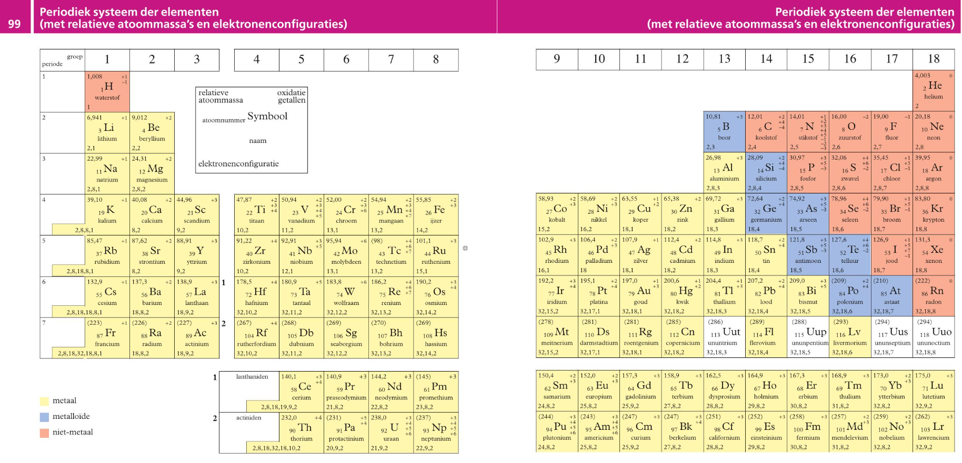

Slide 54
1+ 2+ ionladingen 3+ 3- 2- 1-

Slide 55
1+ 2+ ionladingen 3+ 3- 2- 1-
Niet-metalen
Negatieve ionen
Metalen
Positieve ionen

Slide 56
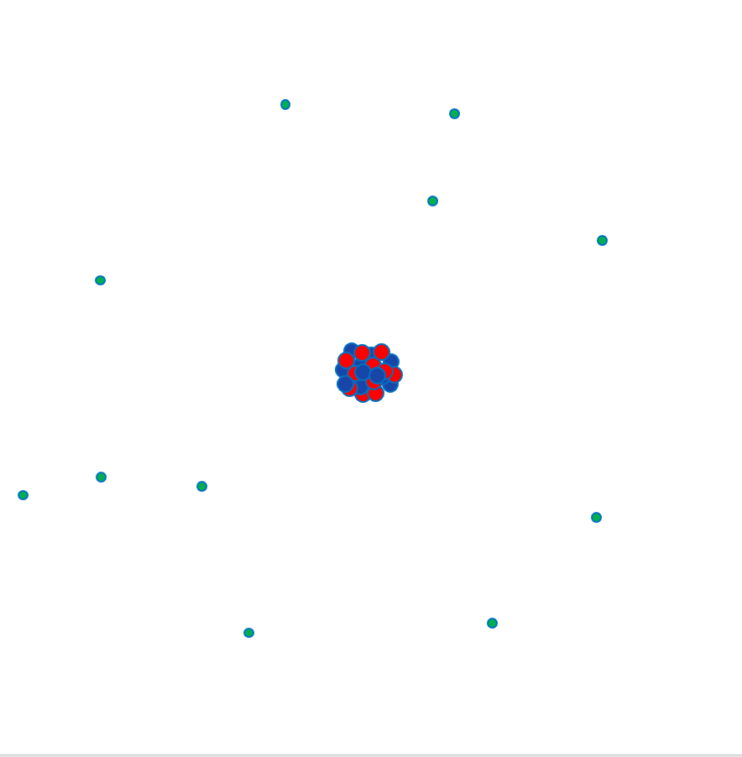
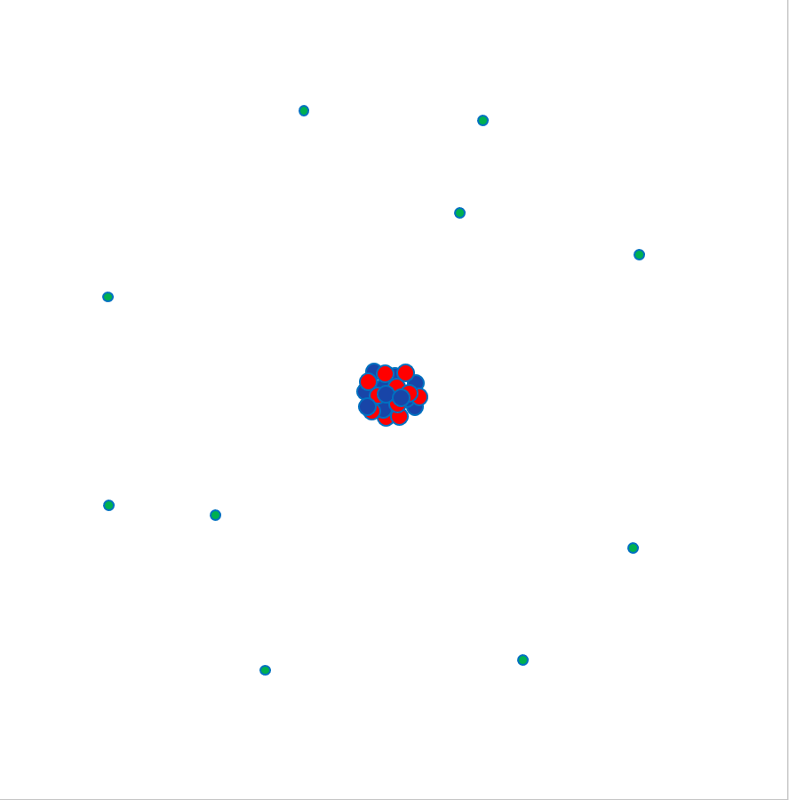

Slide 58
natrium-atoom natrium-ion

Slide 59
Het metaal natrium bestaat uit natrium-atomen.

Slide 60
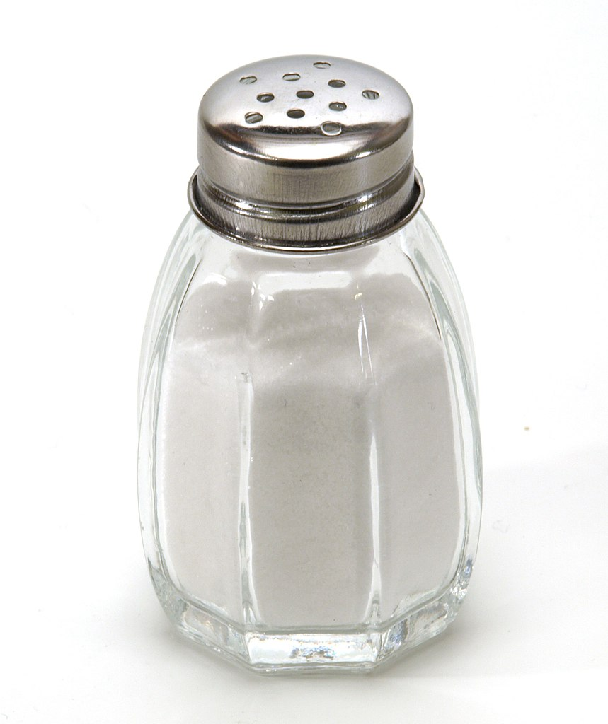
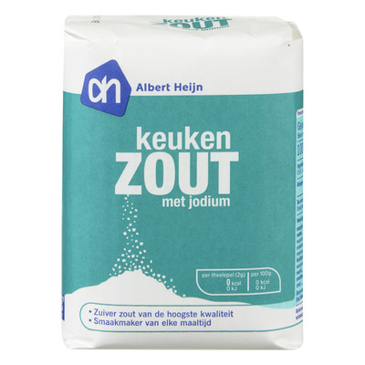
Het metaal natrium bestaat uit natrium-atomen.
Keukenzout bestaat o.a. uit natrium-ionen.

Slide 62
Gevarenaanduidingen:
In contact met water komen ontvlambare gassen
vrij die spontaan kunnen ontbranden.
Veroorzaakt ernstige brandwonden en oogletsel.

Slide 63
Gevarenaanduidingen:
In contact met water komen ontvlambare gassen
vrij die spontaan kunnen ontbranden. Oplosbaar in water
Veroorzaakt ernstige brandwonden en oogletsel.

Slide 65
https://phet.colorado.edu/sims/html/build-an-atom/latest/build-an-atom_nl.html

